Slide 1
EXPLORATION DE LA FONCTION HEPATIQUE

Slide 2
1. LES GRANDES FONCTIONS DU FOIE

Slide 3
LES GRANDES FONCTIONS DU FOIE
Le foie assure un grand nombre de fonctions spécifiques:
- rôle essentiel dans le métabolisme intermédiaire
- fonction de synthèse
- fonction d'épuration et de détoxication
- fonction de sécrétion biliaire

Slide 4
LES GRANDES FONCTIONS DU FOIE
Rôle dans le métabolisme glucidique
Le foie capte tous les oses digestifs, les stocke sous forme de glycogène et libère du glucose pour les tissus périphériques. Il réalise aussi la néoglucogenèse et est le seul organe capable de retransformer le lactate en glucose.
Rôle dans le métabolisme lipidique
Le foie capte et synthétise tous les lipides, il les stocke et les exporte sous forme de lipoprotéines (cholestérol triglycérides, lipidogramme) pour les tissus périphériques. Il synthétise aussi les corps cétoniques qui sont les produits physiologiques énergétiques préférentiellement utilisés chez l’animal sain par le myocarde, le système nerveux, et la mamelle des femelles laitières.
Rôle dans le métabolisme protidique
Le rôle du foie dans le cycle de l’urée est bien connu, mais il ne faut pas oublier que la créatine y est aussi synthétisée en parallèle avant d’etre exportée vers les muscles.

Slide 5
LES GRANDES FONCTIONS DU FOIE
A/ METABOLISME ET SYNTHESE
1- Métabolisme glucidique ( Maintien de la glycémie):
- Formation de Glycogène, Glycogénolyse
- Néoglucogénèse
2- Métabolisme lipidique:
- Synthèse des AG, TG
- Synthèse de cholestérol
- Formation de lipoprotéines
3- Métabolisme protéique (80%):
- Synthèse de l’albumine
- Synthèse des α et β globulines (sauf Immunoglobulines)
- Synthèse des facteurs de coagulation: fibrinogène, prothrombine, proconvertine
4- Métabolisme des acides aminés:
- Transamination et désamination oxydative (ALAT et ASAT)
5- Métabolisme vitaminique (stockage): vit B12, vit K
6- Métabolisme du fer et oligo –éléments (Zn, Cu, Co, Mo) :
-stockage (fer, ferritine)
-redistribution dans l’organisme
-sécrétion dans la bile

Slide 6
LES GRANDES FONCTIONS DU FOIE
B/ FONCTION D’EPURATION ET DETOXICATION
Uréogénèse: Détoxification du NH4+*
Conjugaison de la bilirubine*
- Métabolisation des xénobiotiques : (Médicaments, toxiques, polluants…)
- Activité phagocytaire des cellules de Küpffer

Slide 7
LES GRANDES FONCTIONS DU FOIE
B/ FONCTION D’EPURATION ET DETOXICATION

Slide 8
LES GRANDES FONCTIONS DU FOIE
B/ FONCTION D’EPURATION ET DETOXICATION
Le cycle de l’urée ou cycle de l’ornithine est un cycle de réactions biochimiques chez divers animaux qui produisent de l’urée à partir de l’ammoniac.
Les acides aminés ne sont pas stockés dans l’organisme, contrairement au glucose et aux lipides. Le corps a développé tout un système pour utiliser les acides aminés en excès au maximum comme combustibles.
L’une des particularités de ce cycle est de se dérouler entre deux compartiments qui sont la mitochondrie et le cytoplasme.
Le cycle de l’urée est utilisé par l’organisme pour détoxifier l’ammoniac: une molécule neurotoxique.

Slide 9
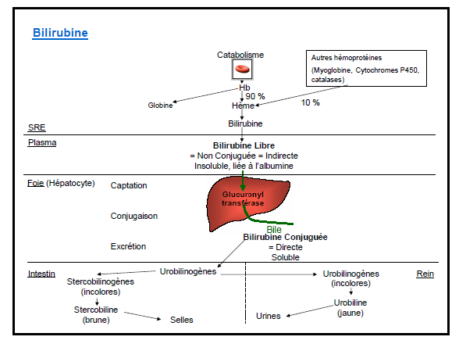
LES GRANDES FONCTIONS DU FOIE
B/ FONCTION D’EPURATION ET DETOXICATION

Slide 10
LES GRANDES FONCTIONS DU FOIE
B/ FONCTION D’EPURATION ET DETOXICATION
L’hémoglobine, principal constituant des globules rouges est décomposée en ses constituants : globine (dont les acides aminés sont recyclés) et hème. L’hème est ensuite transformée en biliverdine par action de l’hème oxydase, puis en bilirubine dite libre ou non conjuguée ou indirecte par l’action de la biliverdine réductase. Cette forme libre de la bilirubine, éjectée dans le plasma est toxique et insoluble dans l’eau; elle s’associe donc à l’albumine qui jusqu’au foie joue le rôle de protéine transporteuse.
Chez un individu sain, la bilirubine libre est transformée par le foie en bilirubine conjuguée non toxique: phénomène de conjugaison hépatique consistant pour le foie à conjuguer cette molécule avec l’acide glucoronique par glucorono-conjugaison.
La bilirubine conjugué, soluble sera en partie filtrée par le rein qui produit l’urobiline (urines), une autre partie est recaptée par les hépatocytes et secrétée dans la bile, et donc injectée dans l’intestin grêle ou elle sera dégradée par la flore intestinale via des enzymes bactériennes : est ainsi obtenue la stercobiline (fécès).

Slide 11
LES GRANDES FONCTIONS DU FOIE
C/ SECRETION BILIAIRE
Les acides biliaires primaires sont synthétisés dans le foie à partir du cholestérol. Les sels primaires sont ensuite conjugués avec la taurine ou la glycine. Les acides biliaires sont ensuite transportés des canalicules biliaires jusqu’au duodénum. Dans le duodénum et le jéjunum, ils sont responsables de la digestion et de l’absorption des lipides alimentaires et autres lipides. Dans l’iléon terminal, 70 à 95% des acides biliaires sont réabsorbés dans la veine porte (circulation entéro-hépatique).
seuls 5% des acides biliaires qui sont entrés dans le duodénum atteignent le côlon, où des bactéries sont responsables de la formation des acides biliaires secondaires. La déshydroxylation de l’acide cholique et de l’acide chénodésoxycholique résulte respectivement en la formation d’acide désoxycholique et d’acide lithocholique. Les acides biliaires secondaires formés dans le côlon peuvent être absorbés et retourner au foie par la circulation entéro-hépatique, ou être excrétés dans les fèces.

Slide 12
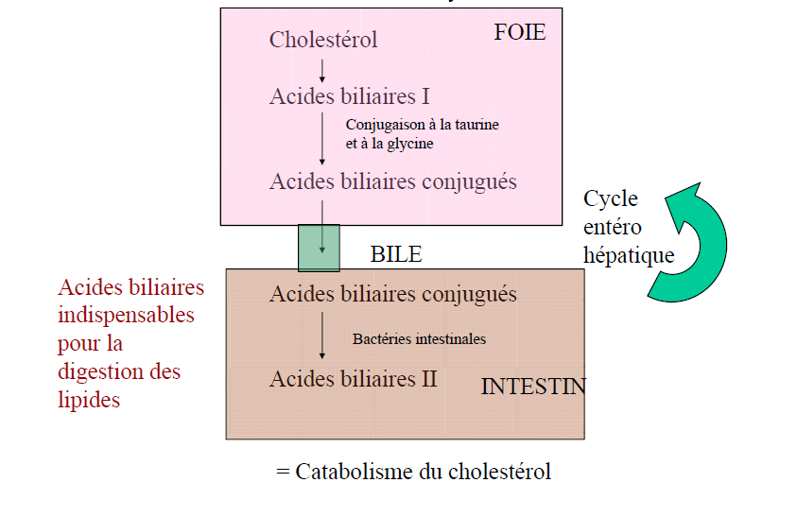
LES GRANDES FONCTIONS DU FOIE
C/ SECRETION BILIAIRE

Slide 13
2. LES SYNDROMES HEPATIQUES

Slide 14
LES SYNDROMES HEPATIQUES
L’ICTERE
a)- Ictère à bilirubine non conjuguée (= libre = indirecte)
- Production accrue de bilirubine liée à une hémolyse
- Saturation de la conjugaison
- Déficit en Glucuronyl-transférase
- Défaut de conjugaison
- Ictère du nouveau-né (immaturité enzymatique)
- Déficits congénitaux

Slide 15
LES SYNDROMES HEPATIQUES
L’ICTERE
b)- Ictère à bilirubine conjuguée (=directe)
- Par rétention biliaire (Ictère cholestatique)
- Les constituants de la bile refluent vers le compartiment sanguin
- Par IHC (Insuffisance Hépato-cellulaire)
Les 3 étapes du métabolisme hépatique de la bilirubine peuvent être affectées
- Par anomalie de l’excrétion de la bile

Slide 16
LES SYNDROMES HEPATIQUES
B. CHOLESTASE = blocage de l’écoulement de la bile
-Obstruction des voies biliaires extrahépatiques: lithiase biliaire, cancer des voies biliaires, cancer de la tête du pancréas
-Obstruction des voies biliaires intrahépatiques: lésions bouleversant l’architecture du foie : hépatites, cirrhoses, hépatomes, métastases hépatiques
- Atteinte du parenchyme hépatique : arrêt de formation de la bile

Slide 17
LES SYNDROMES HEPATIQUES
C. CYTOLYSE HEPATIQUE
Syndrome commun à toute hépatite, quelle qu'en soit l’origine, lésions par virus, toxiques (médicaments…), ischémie, agression immunitaire (auto-immune).
INSUFFISANCE HEPATOCELLULAIRE
Ensemble des perturbations liées à la réduction ou à la dysfonction des hépatocytes. 2 causes principales sont retenues:
- Hépatites cytolytiques aiguës (virales, toxiques, médicamenteuses…)
- Cirrhoses
E. INFLAMMATION
- Réaction de défense vis à vis de l’atteinte hépatique (cirrhose, cancer). Elle peut exister au cours de nombreuses hépatopathies.

Slide 18
3. LES MARQUEURS HEPATIQUES

Slide 19
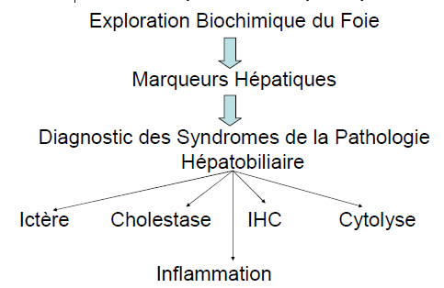
LES MARQUEURS HEPATIQUES

Slide 20
LES MARQUEURS HEPATIQUES
Enzymatiques:
ASAT et ALAT
PAL
GDH
γGT
Non enzymatiques
Acides biliaires
Ammoniaque
Glucose
Cholestérol
Protéines totales
Lactate
Corps cétoniques
Urée
Bilirubine
Temps de coagulation
Protéines de l’inflammation

Slide 21
LES MARQUEURS HEPATIQUES
Tests dynamiques:
Test à la BSP
Test au glucagon

Slide 22
LES MARQUEURS HEPATIQUES Enzymatiques
ALAT : Alanine aminotransférase : transfert du groupement amine de l'acide glutamique sur l'acide pyruvique avec formation d'une molécule d'acide α-cétoglutarique (un acide α-cétonique) et d'alanine (un acide α-aminé) anciennement appelée glutamate pyruvate transaminase TGP.
- Spécifique du foie chez le chien et le chat. Négligeable chez le cheval et les ruminants. - Son augmentation signe une cytolyse hépatique, dans les pathologies chroniques, les augmentations peuvent être moins marquées mais sont persistantes.

Slide 23
LES MARQUEURS HEPATIQUES Enzymatiques
ALAT
L’importance de l’augmentation en ALAT dans les pathologies aiguës est +/- proportionnelle au nombre d’hépatocytes atteints, elle ne donne aucune information concernant l’aspect focal ou diffus de la lésion, sa sévérité, sa réversibilité et donc le pronostic.
Une erreur souvent commise est d’accorder trop d’importance à l’amplitude de l’élévation enzymatique. ALAT tend à augmenter plus dans les pathologies aiguës que chroniques ; en stade terminal, les valeurs peuvent être dans les zones de référence (puisqu’il reste peu d’hépatocytes pouvant libérer des enzymes).
C’est la persistance de l’élévation enzymatique qui a une importance diagnostique et pronostique.
Alors qu’une chute de l’ALAT peut être de mauvais pronostic si elle reflète la perte des hépatocytes, une diminution progressive de l’ALAT après une pathologie aiguë indique un bon pronostic. L’activité enzymatique devrait diminuer de 50% tous les 3-4 jours, pour revenir à un taux normal après 2-3 semaines.

Slide 24
LES MARQUEURS HEPATIQUES Enzymatiques
ASAT : Aspartate aminotransférase : Elle catalyse la réaction suivante : Aspartate + Alpha-cétoglutarate ⇔ Oxaloacétate + Glutamate. Il y a transfert de la fonction amine de l'aspartate sur l'alpha-cétoglutarate (acide alpha-cétoglutarique) anciennement appelée glutamate oxaloacétique transaminase TGO.
- Enzyme hépatocellulaire libéré lors de cytolyse hépatique.
- Présent également en quantité significative dans d’autres tissus, notamment les muscles cardiaque et squelettique.
- Lors d’hépatopathie, l’augmentation d’ASAT est habituellement parallèle à celle de l’ALAT.
- Enzyme hépatocellulaire de choix chez le cheval et les bovins

Slide 25
LES MARQUEURS HEPATIQUES Enzymatiques
ASAT
Une partie de l’ASAT est d’origine mitochondriale (au lieu d’être libre dans le cytoplasme) et donc sa libération dépend plus d’une nécrose cellulaire plutôt que d’une simple diffusion membranaire ➔ marqueur plus spécifique d’une lésion hépatique significative que l’ALAT, alors qu’elle est moins sensible aux atteintes mineures (l’ASAT augmente très peu sous l’effet des corticoïdes).

Slide 26
LES MARQUEURS HEPATIQUES Enzymatiques
PAL : Phosphatase alcaline : hydrolase qui clive une liaison phosphoester en libérant un groupe hydroxyle et un phosphate.
Ces enzymes catalysent la réaction : monoester de phosphate + H₂O ⇌ alcool + phosphate.
- Sa quantité dans le sang augmente lors de cholestase et par induction médicamenteuse.
- Malheureusement il existe de nombreux isoenzymes (muqueuse intestinale, rein, placenta, os), particulièrement chez le chien, limitant sa valeur en tant que test de cholestase.
- Attention aux augmentations parasites (valeurs élevées sans que le foie ne soit en cause) : jeunes en croissance, femelle allaitante, certains processus tumoraux, traitements corticoïdes sur plusieurs jours.

Slide 27
LES MARQUEURS HEPATIQUES Enzymatiques
GGT, γGT : Gamma-glutamyl transférase : aminoacyltransférase qui catalyse la réaction : 5-L-glutamyl)-peptide + acide aminé ⇌ peptide + 5-L-glutamyl-acide aminé.
Associé à l’arbre biliaire : elle augmente lors de cholestase, souvent parallèlement à la PAL.
Il existe des isoenzymes dans de nombreux tissus, mais la grande majorité de GGT circulante est d’origine hépatique. Il n’existe pas d’iso E d’origine osseuse (donc pas d’augmentation lors de la croissance ou d’ostéopathie).
Comme la PAL, GGT ne permet pas de distinguer une cholestase d’une pathologie hépatocellulaire. Leur mesure simultanée permet cependant d’augmenter leur valeur diagnostique.

Slide 28
LES MARQUEURS HEPATIQUES Autres marqueurs hépatiques
Acides biliaires
- Lors de dysfonctionnement hépatique et/ou shunt porto systémique (PSS), les acides biliaires sont libérés dans la circulation systémique. Intérêt : détection de PSS et hépatite chronique/cirrhose avant le développement d’ictère. La sensibilité est augmentée par le dosage de la cc 2 hrs post-prandiale.
- Lors de cholestase, la concentration sanguine est très élevée à jeun et varie peu après un repas.
- Lors de dysplasie vasculaire hépatique ou shunt qui peut être congénital (fréquent chez certaines espèces de chiens par exemple le Yorkshire et le Bichon), ou encore de cirrhose, une grande partie de ce que contient la veine porte passe directement dans la circulation générale sans avoir été détoxifié par le foie. La concentration sanguine est souvent normale à jeun mais très augmentée après un repas. Le dosage des acides biliaires après stimulation constitue dans ce cadre un des meilleurs tests diagnostiques.

Slide 29
LES MARQUEURS HEPATIQUES Autres marqueurs hépatiques
Acides biliaires
Si la concentration d’acides biliaires est modérément élevée après stimulation, c’est une hépatite chronique dite active : penser alors à la leptospirose. Les animaux de toutes espèces peuvent être contaminés par des lepstospires insuffisamment pathogènes pour provoquer une hépatite aigue, mais suffisamment pour perturber le fonctionnement hépatique. Ces maladies peuvent évoluer sur des années et provoquer des pertes économiques en élevages. Ces maladies sont difficiles à diagnostiquer et l’on doit y penser lors d’augmentations régulières de la concentration sanguine en acides biliaires. Il faut alors confirmer la suspicion par une sérologie.

Slide 30
LES MARQUEURS HEPATIQUES Autres marqueurs hépatiques
Ammoniaque
- Lors d’insuffisance hépatique grave, l’ammoniac s’accumule et des troubles digestifs s’ajoutent du fait de défaut de sécrétion biliaire. Cet ammoniac toxique passe dans les cellules, il utilise tout le pool d’α-cétoglutarate pour donner du glutamate. L’α-cétoglutarate n’est donc plus disponible pour alimenter le cycle de l’urée : il n’y a donc plus d’énergie particulièrement au niveau du cœur, du rein et du système nerveux. On parle de crise d’urémie (d’hyperammoniémie).

Slide 31
LES MARQUEURS HEPATIQUES Autres marqueurs hépatiques
Glucose
Sa diminution chronique peut traduire une insuffisance hépatique, cependant en cas d’hépatite active on observe plutôt une alternance hypo/ hyperglycémie.
Cholestérol
- Son augmentation peut traduire une insuffisance hépatique du métabolisme hépatique des lipoprotéines. L’hypercholestérolémie est l’un des meilleurs signe d’appel de l’insuffisance hépatique.

Slide 32
LES MARQUEURS HEPATIQUES Autres marqueurs hépatiques
Protéines totales et électrophorèse
L’albumine augmente en cas de déshydratation et diminue lors d’inflammation : hypoalbuminémie réversible (le foie modifie sa synthèse pour privilégier celle des protéines de la phase aiguë), lors d’un défaut de sa synthèse, secondaire à une pathologie chronique : hypoalbuminémie irréversible.
L’albumine a une demi-vie de 7-10 jours : l’hypoalbuminémie est rare dans les pathologies aiguës.
L’hypoalbuminémie persistante = signe de pathologie chronique en stade terminal (perte de 80% au moins de la masse hépatique fonctionnelle)

Slide 33
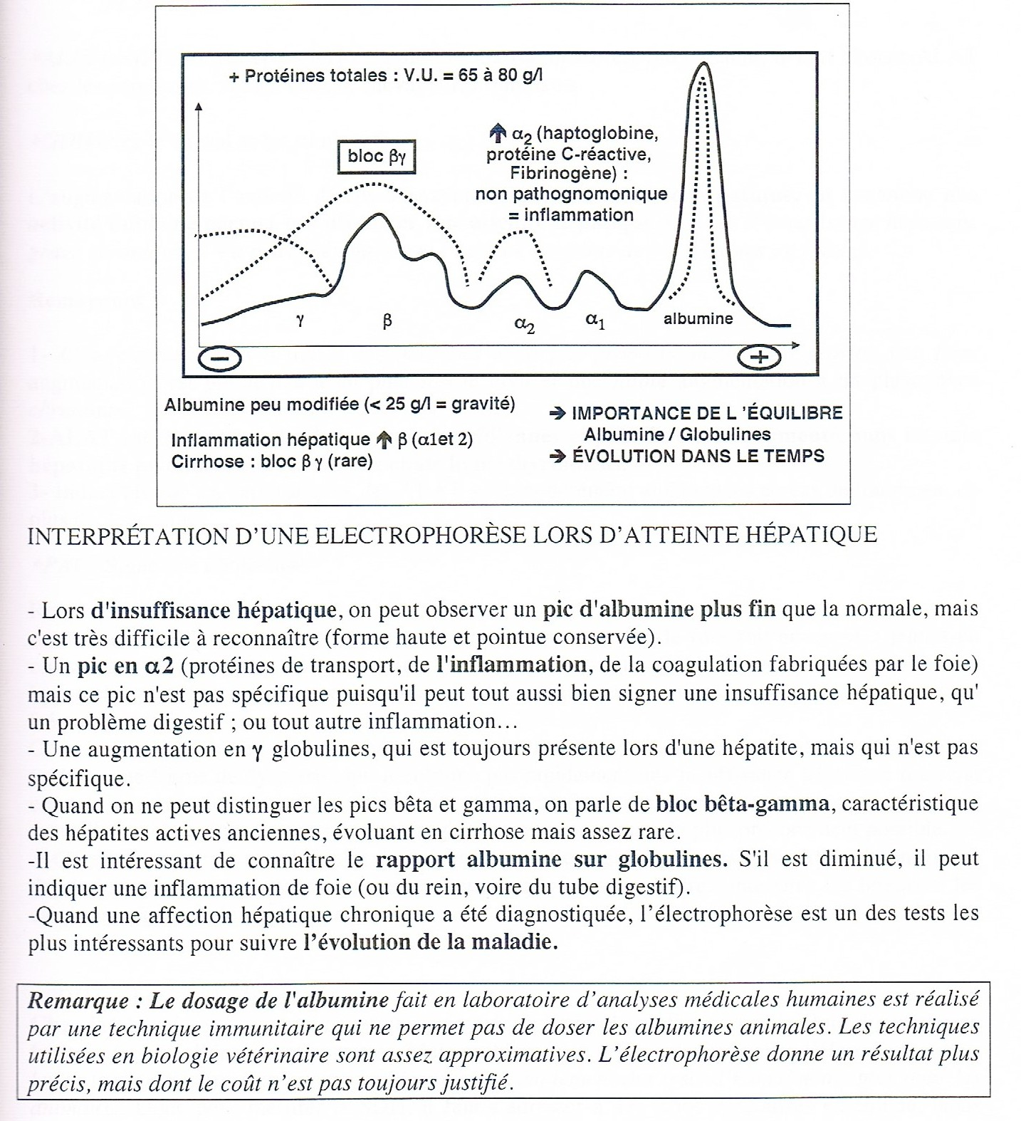

Slide 34
LES MARQUEURS HEPATIQUES Autres marqueurs hépatiques
Lactate
Dans toutes les espèces, le lactate est le paramètre de l’urgence et doit être mesuré immédiatement avec un appareil spécifique indispensable pour la pratique rurale. Le dosage du lactate est utilisé pour les chevaux et les chiens de sport en contrôle des performances. Lors d’exercice physique intense ou inapproprié ou de maladie, beaucoup de lactate peut être libéré dans le sang, si le foie n’est pas sain, ou si son métabolisme n’est pas suffisamment adapté, il n’arrivera pas à capter suffisamment vite le lactate et à le retransformer rapidement en glucose.

Slide 35
LES MARQUEURS HEPATIQUES Autres marqueurs hépatiques

Slide 36
LES MARQUEURS HEPATIQUES Autres marqueurs hépatiques
Les corps cétoniques
Il s’agit des acides acéto-acétique et β-hydroxybutyrique et dans une moindre mesure l’acétone. Lors de dérèglement de l’activité hépatique, ils peuvent être produits en excès. Leur élimination se fait par voie urinaire, mammaire et pulmonaire pour l’acétone important chez la vache laitière et dont l’odeur caractéristique est facilement repérable. Ces molécules sont acides et peuvent provoquer une acidose.

Slide 38
LES MARQUEURS HEPATIQUES Autres marqueurs hépatiques
Urée
Sa diminution peut traduire une insuffisance hépatique surtout si l’ammoniémie est élevée. Cependant l’urée est réabsorbée au niveau rénal, et même en cas d’insuffisance hépatique grave l’urémie peut rester élevée.

Slide 39
LES MARQUEURS HEPATIQUES Autres marqueurs hépatiques
Bilirubine
Dès qu’il existe une faible augmentation un ictère est visible, mais la bilirubine n’apporte pas beaucoup plus que l’examen clinique : la fraction non conjuguée provient d’une hémolyse. Quand la fraction conjuguée est prédominante, elle signe plutôt une cholestase. Cependant en pratique, en raison du cycle entérohépatique et du fait qu’une cholestase entraine rapidement une hépatite et réciproquement, et que l’hépatite diminue la conjugaison, le rapport totale /conjuguée est rarement facile à interpréter.
Dans toutes les espèces hormis le cheval, si on constate que le prélèvement est jaunâtre on peut affirmer sans dosage qu’il ya une bilirubinémie et donc affection hépatique (particulièrement intéressant chez la vache laitière).
En cas d’ictère, il est indispensable de mesurer l’hémoglobine et de dénombrer les érythrocytes.

Slide 40
LES MARQUEURS HEPATIQUES Autres marqueurs hépatiques
Les temps de coagulation
Le foie joue un rôle important dans la coagulation, mais il faut une atteinte hépatique très grave pour que les variations des temps de coagulation soient significatives.
C’est le temps de Quick (durée nécessaire à un échantillon de plasma sanguin dénué de plaquettes pour coaguler lorsqu'il est mis en présence de certains réactifs particuliers ; thromboplastine) qui traduit le mieux une insuffisance hépatique, mais comme les autres tests de coagulation ce n’est pas un paramètre intéressant car peu précoce et peu spécifique par rapport aux autres paramètres.

Slide 41
LES MARQUEURS HEPATIQUES Autres marqueurs hépatiques
Les protéines de l’inflammation
Les concentrations de certaines protéines plasmatiques d’origine hépatique dites « protéines de l’inflammation »varient : il y a diminution de l’albumine et de la transferrine et augmentation de la protéine C réactive (CRP), la substance amyloïde A(SAA), l’haptoglobine (Hp), l’α 1 glycoprotéine acide (AGP), la céruloplasmine (Cp) et le fibrinogène.
Pour la plupart, ces protéines sont dosées par des techniques immunologiques encore mal adaptées en routine aux différentes espèces animales. On peut les retrouver sur le profil électro phorétique.
Le fibrinogène est un paramètre très utilisé en équine et en médecine aviaire. Une augmentation signe une inflammation, mais n’est pas spécifique d’une atteinte hépatique.

Slide 42
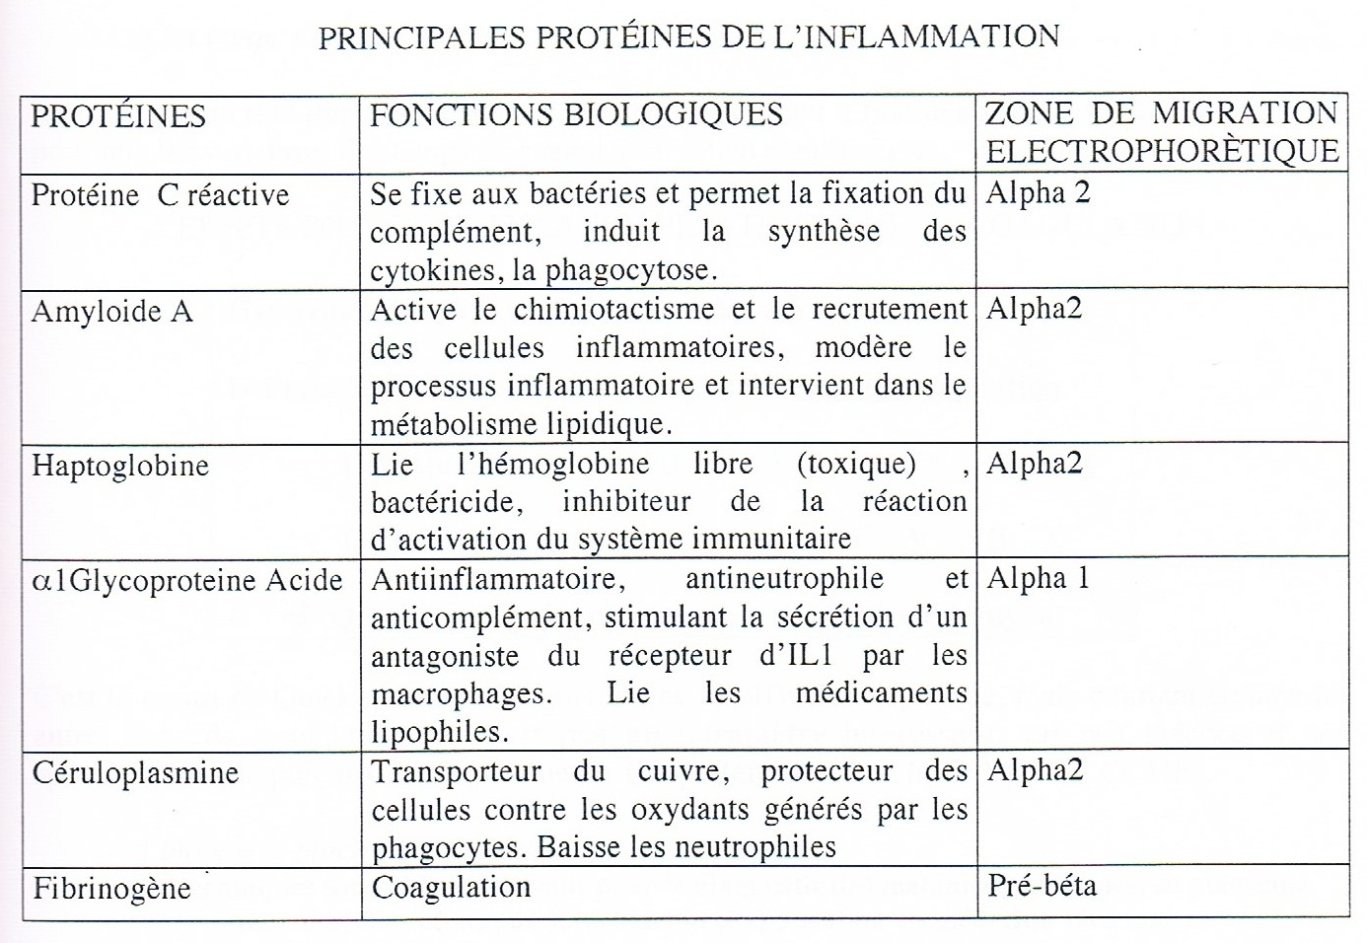

Slide 43
LES MARQUEURS HEPATIQUES Tests dynamiques
Test à la BSP
Il consiste en l’injection IV de BSP (Bromo-Sulfo-Phtaléine). Celle-ci se fixe en partie sur les fibres musculaires, puis est captée dans le foie par les cellules de Kupfer, et conjuguée au glutathion par les hépatocytes. Elle est ensuite éliminée soit par la bile, soit dans le sang.
Pour évaluer ces différentes étapes, on doit réaliser plusieurs prélèvements pendant une heure et doser la BSP sanguine.
Ensuite on trace la courbe de concentration de la BSP sanguine en fonction du temps, et on essaye de repérer deux pentes de diminution de la BSP, la première pour évaluer le captage, la deuxième pour évaluer la détoxification et l’excrétion hépatique.

Slide 44
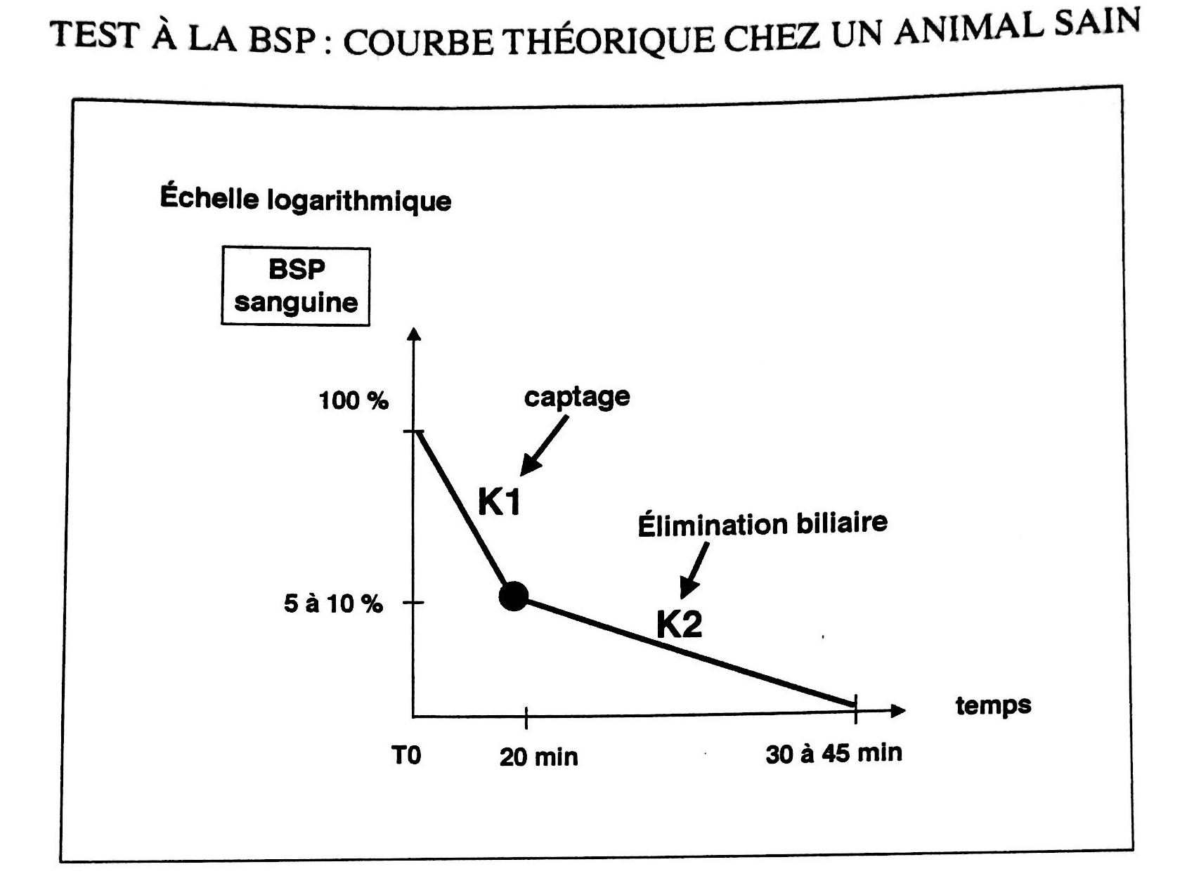

Slide 45
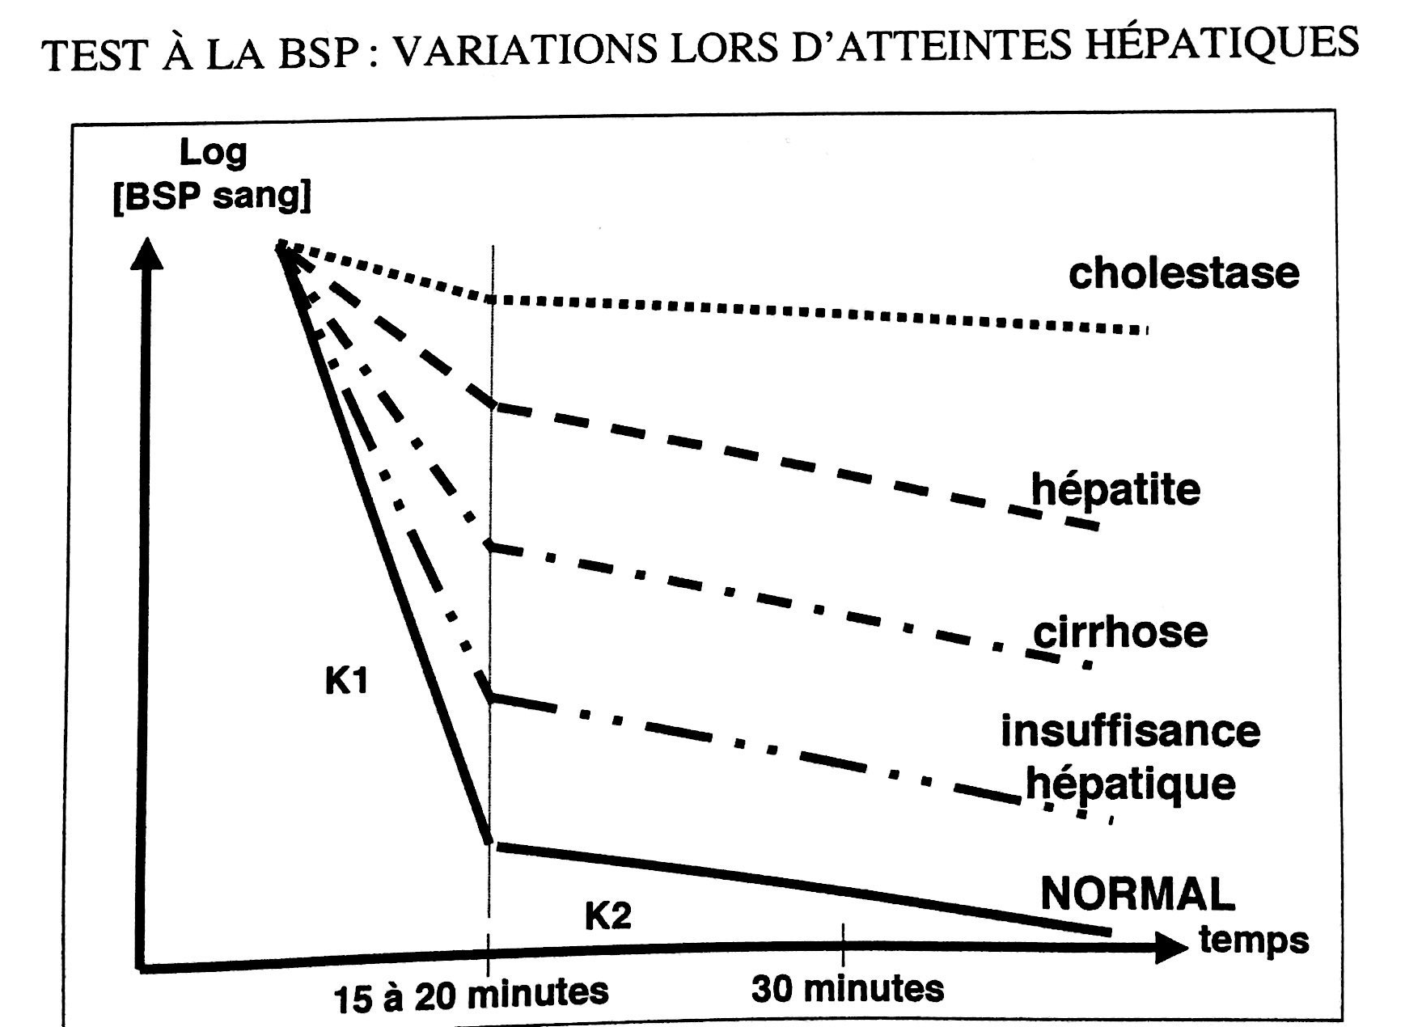

Slide 46
LES MARQUEURS HEPATIQUES Tests dynamiques
On injecte une quantité donnée de BSP, puis on procède à une prise de sang et à un dosage après 15, 30 ou 45 minutes. On évalue le pourcentage de rétention de la BSP Par les hépatocytes (cellules du foie). Plus cette rétention est importante (elle peut atteindre 80%), plus l'atteinte hépatique est sévère.

Slide 47
LES MARQUEURS HEPATIQUES Tests dynamiques
Test au glucagon
En cas d’hypoglycémie chronique inexpliquée, on peut être conduit à suspecter une insuffisance hépatique. En deuxième intention, on pourra pratiquer un test au glucagon.

Slide 48
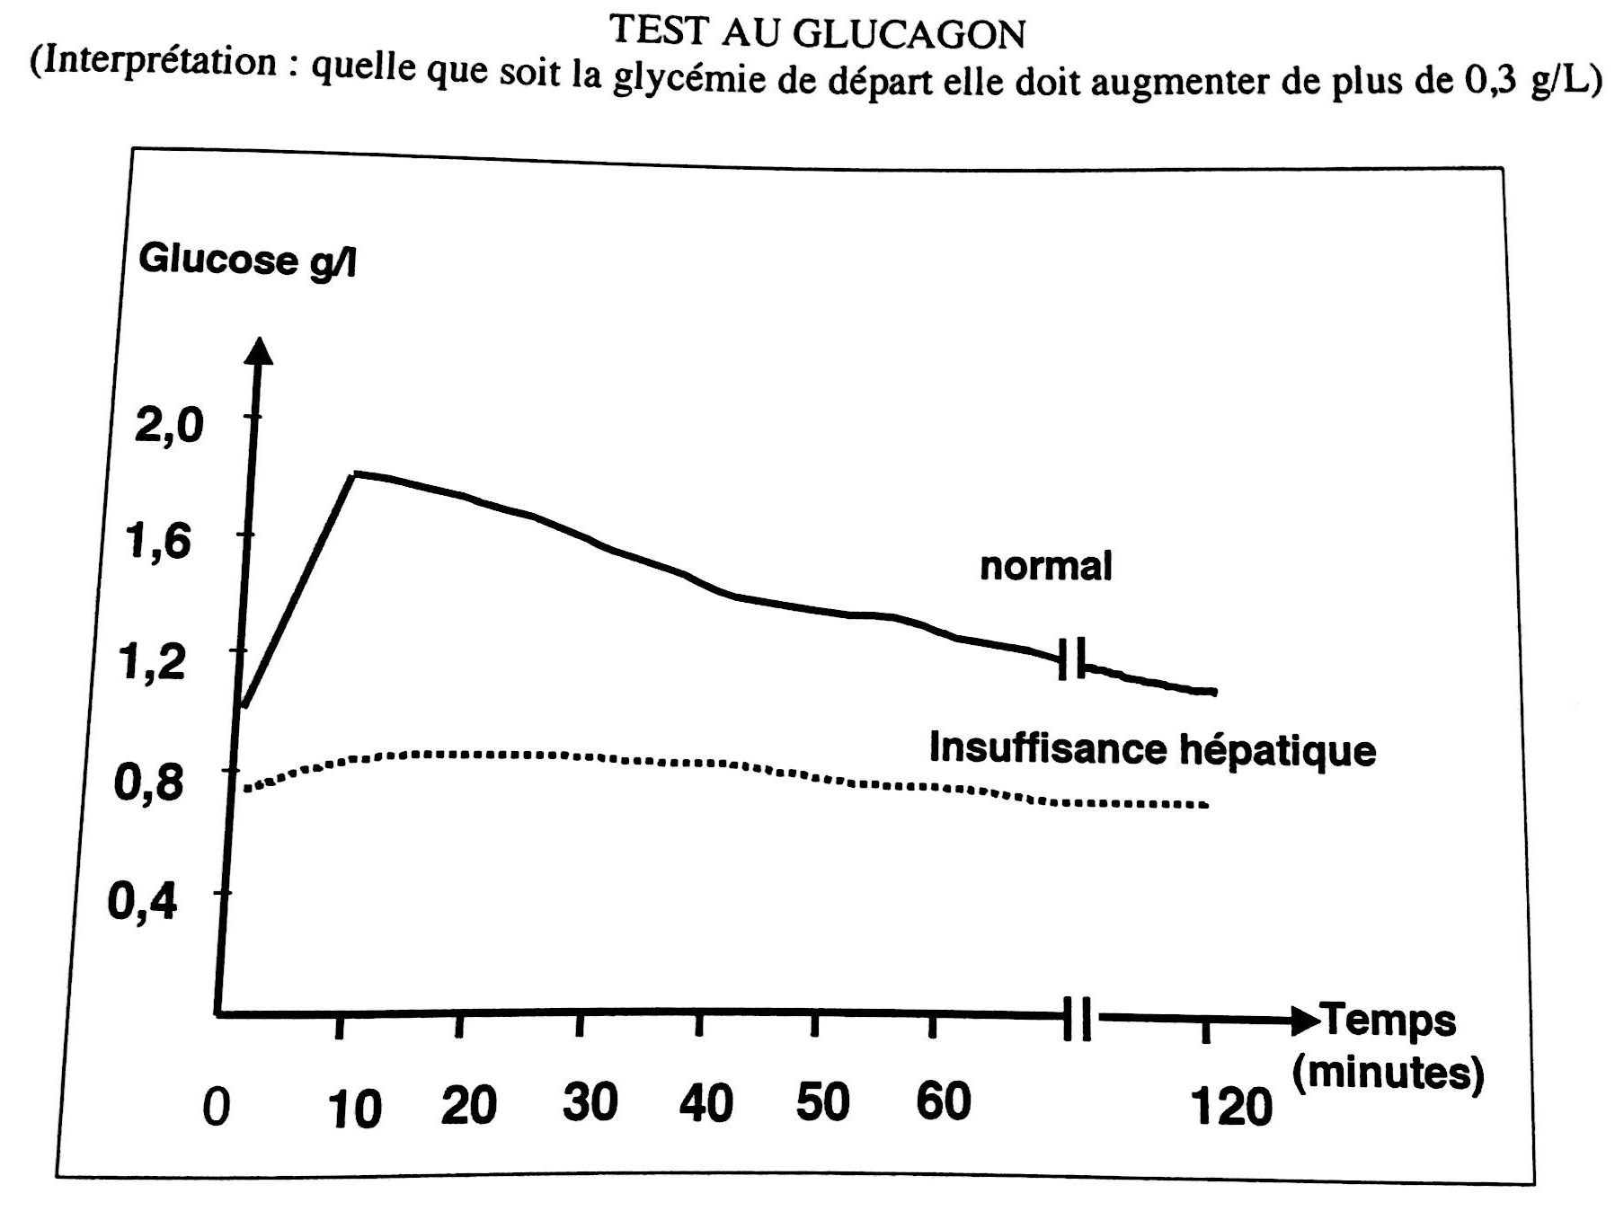

Slide 49
STRATEGIE DIAGNOSTIQUE DANS L’EXPLORATION BIOCHIMIQUE DU FOIE
IL EXISTE DE TRES NOMBREUX PARAMETRES D’EXPLORATION HEPATIQUE DONT l’INTERET ET LES LIMITES SONT VARIABLES, IL EST DONC NECESSAIRE DE FAIRE UNE SELECTION JUDICIEUSE

Slide 50
